Slide 1

SWBStrategy Equipo: Los estoicos
Notes:
Impacto en la sociedad

Slide 2
Resumen ejecutivo
Después de completar el lanzamiento TSP, el equipo concluyó que:
Es posible concluir el producto para finales de octubre.
Existe el riesgo de no implementar todas las funcionalidades utilizadas en clearpoint debido a la falta de especificación de requerimientos.

Slide 3
Orden del día
Resumen del lanzamiento TSP
Asignación de roles
Metas del proyecto
Estrategia de desarrollo
Plan de calidad
Riesgos del proyecto
Planes alternos

Slide 4
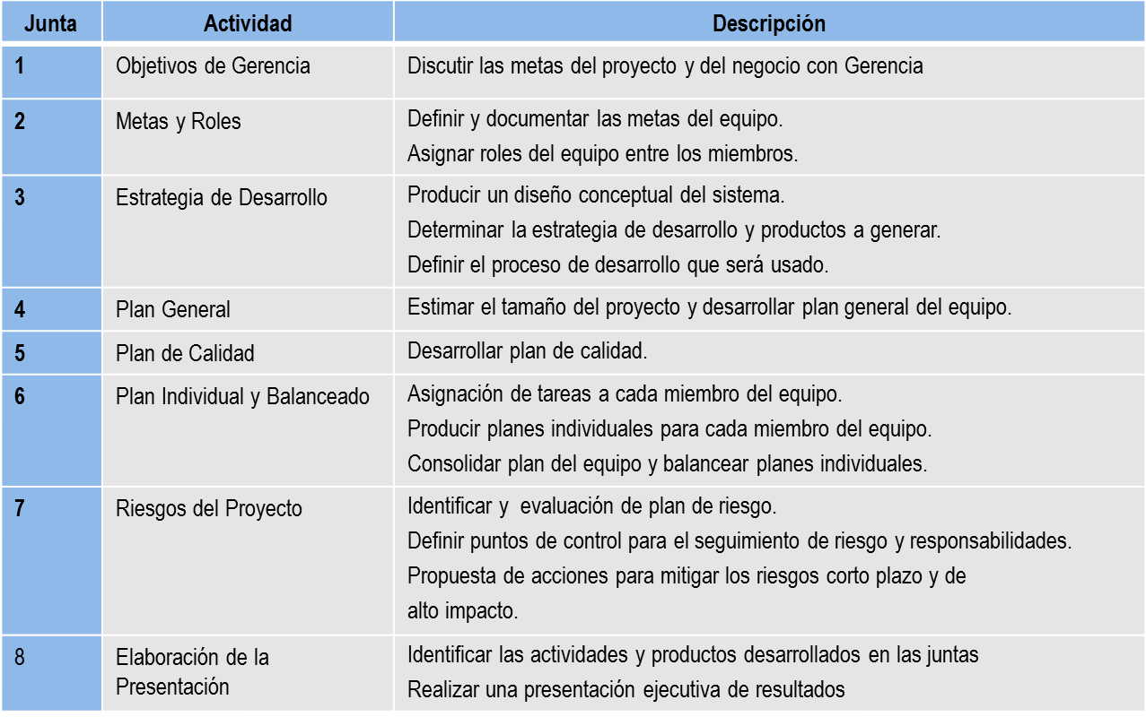
Resumen del lanzamiento

Slide 5
Asignación de roles
Roles | Integrante
Customer Interface Manager | Carlos Ramos Incháustegui
Design Manager | José Redentor Jiménez Navarro
Implementation Manager | Martha Elvia Jiménez Salgado
Planning Manager | Martha Elvia Jiménez Salgado
Process Manager | José Redentor Jiménez Navarro
Quality Manager | José Redentor Jiménez Navarro
Support Manager | Martha Elvia Jiménez Salgado
Test Manager | Carlos Ramos Incháustegui

Slide 6
Metas del proyecto
Completar las funcionalidades proporcionadas por el cliente en su documento
Terminar el primer ciclo del proyecto en octubre
Proveer oportunamente la información del proyecto acordada con el administrador del proyecto
Generar PIPs para el proceso de desarrollo de software
Recopilar métricas correctas de la ejecución completa de los procesos
Menos de 1 defecto mayor por KLoc entregado al área de pruebas

Slide 7
Estrategia del desarrollo
Dividimos el proyecto en 2 ciclos
Ciclo 1: De junio a agosto
Ciclo 2: De agosto a finales de octubre
El primer ciclo incluye las funcionalidades de mayor prioridad
El segundo ciclo incluye las funcionalidades de menor prioridad y las hasta hoy no definidas
Se identificaron 27 componentes funcionales

Slide 8
Estrategia del desarrollo (2)
Requerimos del apoyo de un diseñador gráfico
A finales de octubre requeriremos del apoyo de la gerencia para:
Generar el manual de usuario en base al manual técnico que entregaremos
Generar los contenidos de ayuda en línea

Slide 9
Plan de calidad
La meta es de 1 defecto mayor por KLoc
Inspecciones únicamente para productos identificados como críticos (2 productos)
En el plan se estima alcanzar 0.6 defectos/KLoc

Slide 10
Riesgos del proyecto
Las funcionalidades cubiertas son menos a las esperadas
Mala estimación de tiempo y tamaño
Falta de especificación de algunos requerimientos
Incumplimiento de las task hours planeadas ocasionado por mayor tiempo de mantenimiento al planeado

Slide 11
Riesgos del proyecto (2)
El tamaño real de los requerimientos no definidos resulte más grande que el estimado
Retrasos de entrega de los insumos de diseño gráfico

Slide 12
Planes alternos
Debido a que la fecha de entrega planeada coincide con la fecha esperada de entrega no se realizaron planes alternos

Slide 13
Gracias

